Slide 1
Programação Orientada a Objetos
Prof. Wilson Lourenço

Slide 2
Elabore o diagrama de casos de uso e suas especificações para o cenário abaixo:
A livraria LEIAQUI.COM vende seus livros tanto em suas lojas físicas, possuindo 5 lojas em São Paulo, quanto em sua loja virtual, atendendo todo o Brasil, e agora decidiu implantar uma biblioteca para empréstimo de livros para estudantes do nível médio e superior.
Para implementar essa biblioteca, existe a necessidade de desenvolver um sistema com os seguintes requisitos:
Ter um menu CADASTRO que abra os sub menus: CLIENTES, CATEGORIA DE LEITORES, CATEGORIA DE LIVROS, LIVROS, FUNCIONÁRIOS.
Esses menus devem abrir telas para:
No submenu CLIENTES: permitir a inclusão, alteração e exclusão de clientes, com os seguintes atributos: nome, endereço, cidade, estado, telefone, e-mail, RG, CPF, data de nascimento, escola, curso, série e categoria do leitor.

Slide 3
No submenu CATEGORIA DE LIVROS: permitir a inclusão, alteração e exclusão de várias categorias de leitores, com os seguintes atributos: código da categoria, descrição da categoria e número máximo de dias que essa categoria de leitor pode emprestar uma obra.
No submenu CATEGORIA DE LIVROS: permitir a inclusão, alteração e exclusão das diversas categorias de livros, com os seguintes atributos: código da categoria, descrição da categoria, número máximo de dias que esse tipo de obra pode ficar emprestado e taxa de multa por atraso na devolução. Exemplos de categorias: livro, periódico, revista, nota didática, jornal, relatório técnico, tese de doutorado e dissertação de mestrado.
No submenu LIVROS: permitir a inclusão, alteração e exclusão dos livros disponíveis na biblioteca. Cada livro possui os seguintes atributos: código, ISBN, título, código da categoria de livro, autores, palavras-chave, data da publicação, número de edição, editora e número de páginas. Cada livro pode possuir uma ou mais cópias na biblioteca, e o sistema deve atribuir um identificador único a cada uma das cópias.

Slide 4
No submenu FUNCIONÁRIOS: permitir a inclusão, alteração e exclusão de funcionários da biblioteca, com os seguintes atributos: nome, endereço, cidade, estado, telefone e data de nascimento.
Deve haver um menu RESERVA, para que os clientes possam reservar livros para uma determinada data, com as seguintes características:
Permitir o processamento da reserva do livro, com os seguintes atributos: data da reserva, data prevista para empréstimo do livro, data prevista para devolução, identificação do cliente, código do livro, funcionário responsável pela reserva.
A reserva só deve ser permitida se houverem obras disponíveis no período indicado. Caso contrário o sistema deve emitir uma mensagem de alerta e a reserva não pode ser confirmada

Slide 5
Deve haver um menu EMPRÉSTIMOS, para quando o livro for disponibilizado ao cliente, com as seguintes características:
Permitir o empréstimo de APENAS um livro por um leitor. Cada empréstimo deve possuir os seguintes atributos: data de empréstimo, data prevista para devolução, identificação do cliente (que deve ter sido previamente cadastrado), funcionário responsável pelo empréstimo e identificação do livro empresado.
O sistema deve calcular automaticamente a data prevista para devolução com base na categoria da obra, limitando o tempo de acordo com a categoria de cliente.
Se tiver sido feita a reserva prévia do livro, durante o empréstimo, informa-se o nome do cliente e os dados da reserva são recuperados automaticamente pelo sistema e alterados pelo funcionário, se necessário.
Deve haver um menu DEVOLUÇÃO, para processar a entrega do livro, com as seguintes características:

Slide 6
Permitir a devolução do livro por um cliente, com os seguintes atributos: identificação da cópia do livro emprestada, data de devolução do livro.
O sistema deve automaticamente calcular a multa se a data de devolução for superior à data prevista para devolução. O valor da multa é calculado multiplicando-se o número de dias de atraso pela taxa diária de atraso, de acordo com a categoria de obra literária.
O último menu do sistema deve ser o de CONSULTAS, que deve exibir a consulta na tela e permitir a impressão da mesma em forma de relatório, e que deve ter as seguintes características:

Slide 7
Permitir a consulta / impressão de uma listagem dos livros emprestados no momento, agrupados por categoria do livro, contendo o nome do cliente, título da obra, data de retirada e data prevista para devolução.
Permitir a consulta / impressão de um relatório contendo os livros com atraso de 15 dias ou mais, contendo, o nome do cliente, telefone, e-mail, data de empréstimo e data prevista para devolução.
Permitir a consulta / impressão de uma listagem das reservas efetuadas para a data atual, contendo o nome do cliente, telefone, e-mail e título do livro reservado.

Slide 8
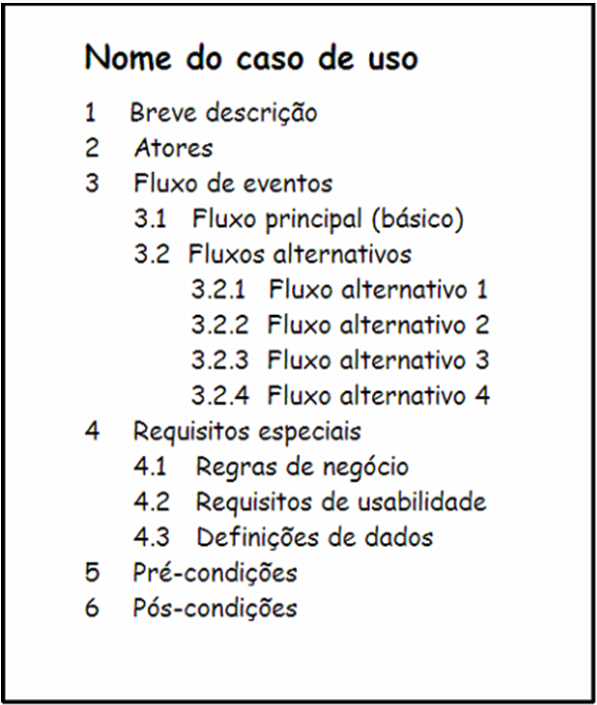
Template - Consulte exemplo no Blackboard

Slide 9
Dicas para Estudo
Seja “CURIOSO”:
Procure revisar o que foi estudado.
Pesquise as referências bibliográficas.
Seja “ANTENADO”:
Leia a próxima aula.
Seja “COLABORATIVO”:
Traga assuntos relevantes para a sala de aula.
Participe da aula.
Proponha discussões relevantes sobre o conteúdo.
Prof. Wilson Lourenço

Slide 10


